Slide 1

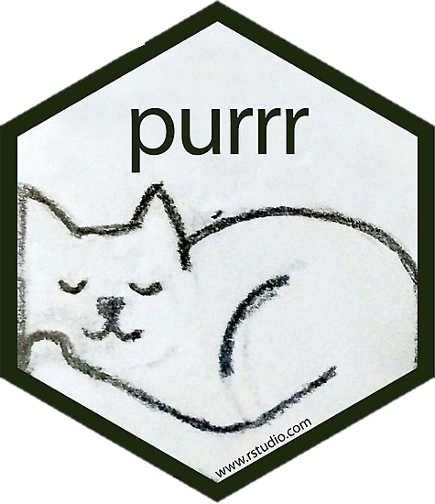
function() {
do stuff
}
for() {
do stuff
}
Notes:
stickers

